Slide 1
HDFS
Hadoop distributed file system
Распределенная файловая система Hadoop

Slide 2
HDFS: основные свойства
Распределенная файловая система в Hadoop кластере
Рассчитана на хранение больших файлов
Делит большие файлы на части (блоки) по 128Mb (чаще всего)
Блок – единица обработки данных, блоки одного файла распределены по узлам кластера
Каждый блок имеет несколько (обычно, 3) копии (реплики) на разных узлах
=> позволяет обрабатывать большие файлы параллельно на разных машинах (узлах кластера)

Slide 3
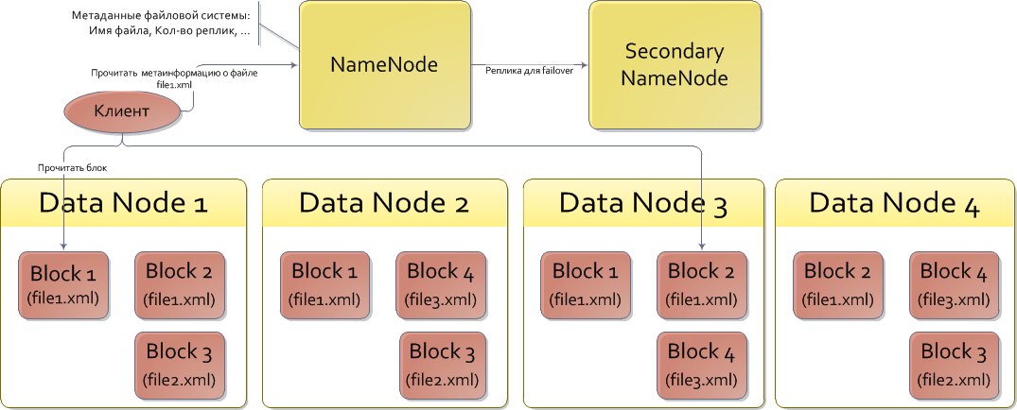
Архитектура HDFS

Slide 4
Свойства HDFS
Data Locality – обработка данных там, где они лежат
Избыточность хранения – рекомендованный минимум 3 реплики для каждого блока (в разных стойках “Rack”)
Устойчивость NameNode к сбоям (failover) и высокая доступность (High Availability) – Secondary Name Node
=> Эти свойства позволяют развернуть кластер на дешевом оборудовании (commodity hardware) не снижая надежность системы в целом

Slide 5
Мониторинг и управление
http://172.16.82.107:9870/ Name Server Web UI
http://172.16.82.107:8888/filebrowser/ HUE
Командная строка (ssh: 172.16.82.107, stud/stud)
hadoop fs
hadoop fs –ls (как в Linux)
hadoop fs –copyFromLocal <localPath> <remotePath>
hadoop fs –copyToLocal <remotePath> <localPath>
Командная строка администратора
hdfs dfsadmin –help
Java API: org.apache.hadoop.fs.FileSystem

Slide 6
Проблемы HDFS
Выбор размера блока (64Mb, 128Mb)
Проблема хранения большого количества мелких файлов, память NameNode
=> HDFS Federation – несколько Name Nodes, каждая из которых отвечает за свое пространство имен

Slide 7
Форматы файлов
Критерий | Текстовый | Sequence | Avro | Parquet | ORC
Тип | Построчный | построчный | построчный | колоночный | Комбинированный
Human readability | да | нет | нет | нет | нет
Self-descriptive | нет | нет | да | да | да
Complex types | нет | да | да | да (ограничено) | да
Splittability | Нет (иногда) | да | да | да | да
Compression | нет | да | да | да | да
Query efficiency | низкая | низкая | средняя | высокая | высокая
Index & statistics & etc | нет | нет | нет | нет | ACID, индексы, статистика
Serialization | нет | нет | да | нет | нет
Schema | нет | нет | да, хранится в самом файле | да | да
Schema evolution | нет | нет | да | да | Да (в новых версиях)
Write efficiency | высокая | высокая | Средне-высокая | низкая | низкая
Read efficiency | низкая | средняя | Средне-низкая | высокая | высокая

Slide 8
Сжатие данных
Дает существенную экономию I/O, при незначительном увеличении использования CPU
Snappy
Deflate
GZip
Uncompressed CSV | 1.8 GB
Uncompressed Avro | 1.5 GB
Avro w/ Snappy Compression | 750 MB
Parquet w/ Snappy Compression | 300 MB

Slide 9
Практика
Зайдите на узел 172.16.82.107 по SSH
используя putty или ssh, логин stud пароль stud
Перейдите в директорию ~/data
Скачайте или найдите в директории файл, написанный на карточке
Распакуйте 7z архив в директорию /opt/tmp/stackoverflow-data/
Создайте папку на HDFS указанную в карточке
Закачайте распакованный файл(ы) в эту папку
(кроме PostHistory.xml)

